Slide 1
TRABAJO FIN DE GRADO, UPM, JULIO 2026
Desarrollo de un geoportal web para el ajuste de modelos de recurrencia sísmica considerando la incertidumbre espacial de los eventos sísmicos
Hristiyana Petkova
Tutores: Alicia Rivas Medina, Ramón P. Alcarria Garrido
E.T.S.I. en Topografía, Geodesia y Cartografía Grado en Ingeniería de las Tecnologías de la Información Geoespacial
Notes:
Buenos días. Soy Hristiyana Petkova y presento mi TFG: desarrollo de un geoportal web para el ajuste de modelos de recurrencia sísmica considerando la incertidumbre espacial de los eventos sismicos

Slide 2
Índice
01
02
03
04
Motivación
Fundamentos
Arquitectura
Funcionamiento
y objetivos
teóricos
y tecnología
del geoportal
05
06
07
08
Resultado
Mercado
Presupuesto
Difusión
caso de aplicación
análisis competitivo
costes del proyecto
y conclusiones
1
Notes:
El contenido de esta presentación empieza por la motivación y objetivos que tiene este proyecto, recorreremos fundamentos , arquitectura y funcionamiento.
Finalmente mostrare los resultados obtenidos y haremos un analisis de mercado, presupuesto junto con las conclusiones del trabajo.

Slide 3
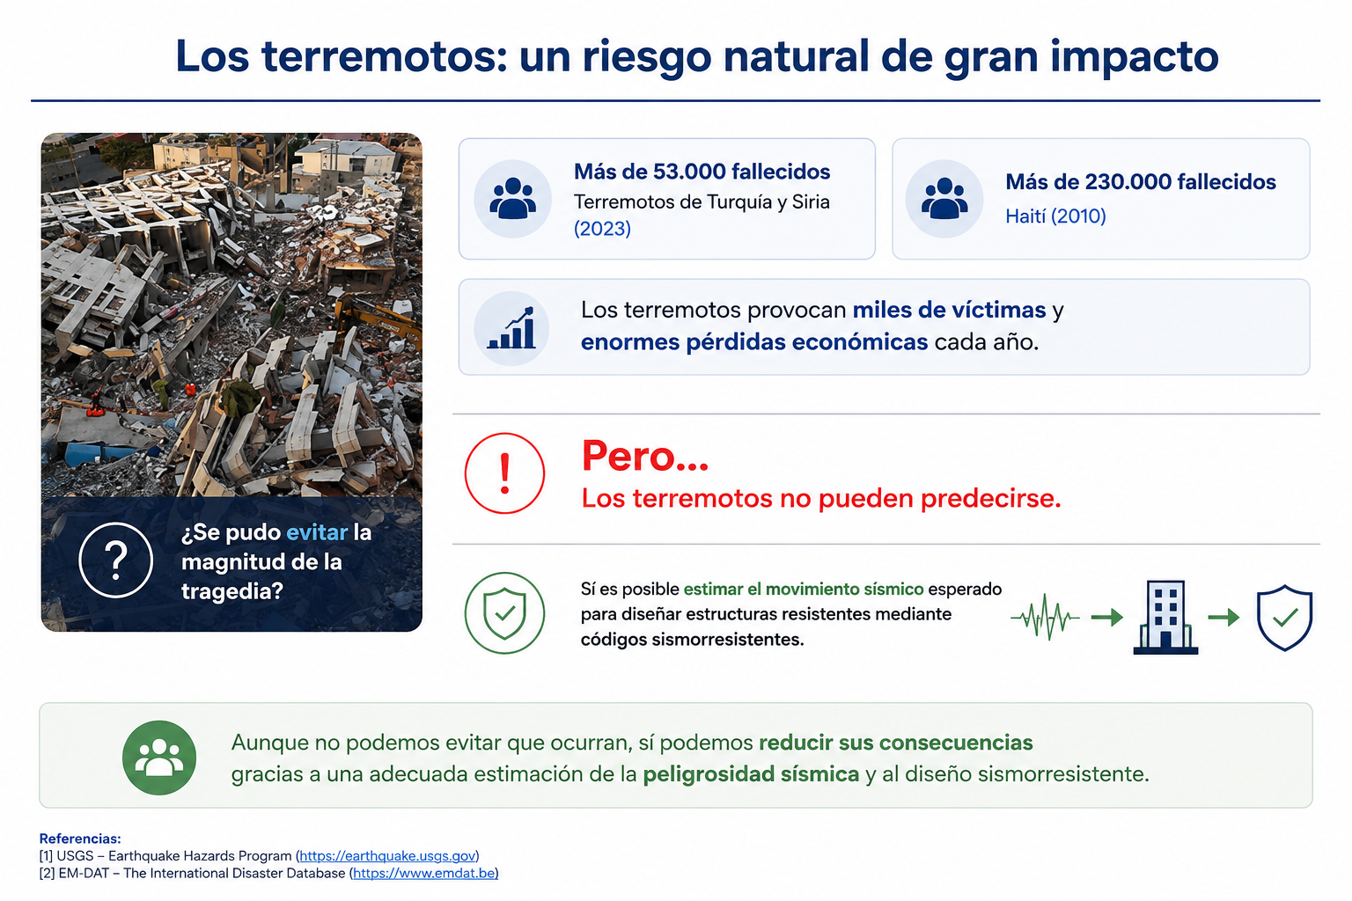
Motivación
Objetivos
Fundamentos
Arquitectura
Funcionamiento
Resultado
Mercado
Presupuesto
Difusión
Conclusiones
2
Notes:
Los terremotos causan cada año miles de víctimas y grandes pérdidas económicas en todo el mundo, como el reciente terremoto de Venezuela.
Hoy no podemos predecir cuándo, dónde y con qué magnitud ocurrirá un terremoto, pero sí estimar el movimiento del suelo esperable en los próximos 50 años, que es lo que usan los códigos sismorresistentes.
No evitamos los terremotos, pero sí reducimos sus consecuencias con una buena estimación de la peligrosidad sísmica.

Slide 4
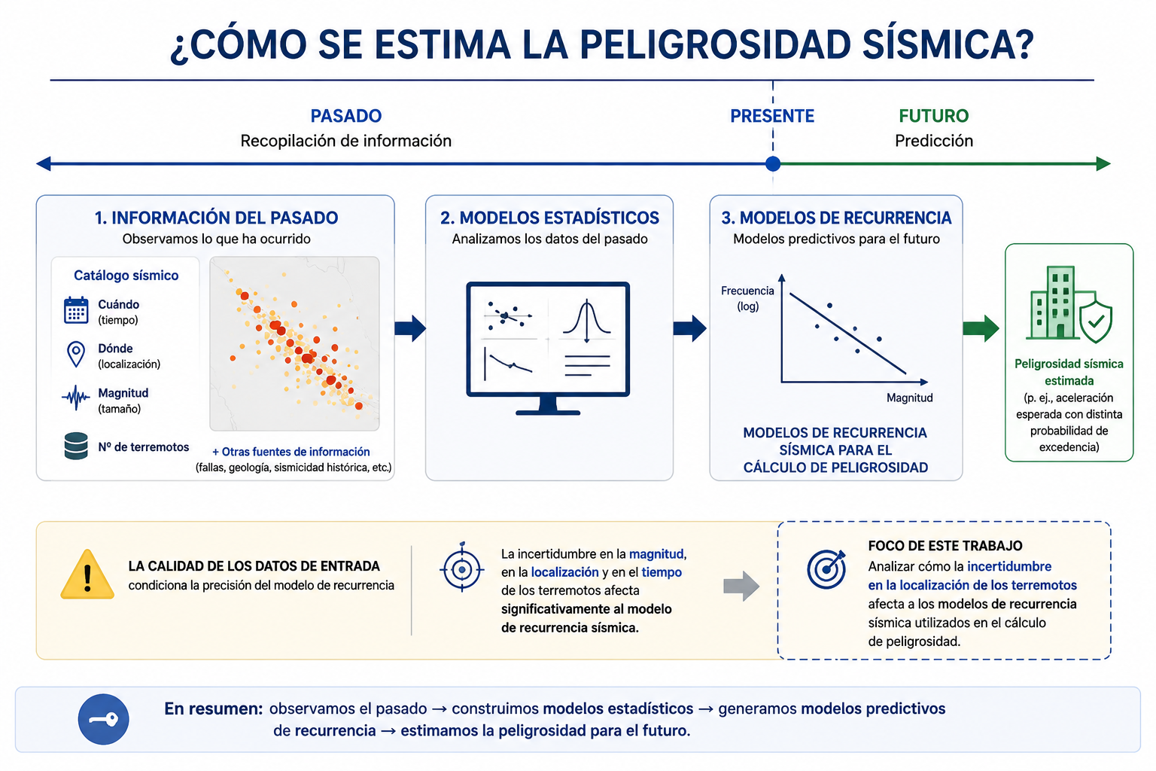
Motivación
Objetivos
Fundamentos
Arquitectura
Funcionamiento
Resultado
Mercado
Presupuesto
Difusión
Conclusiones
3
Notes:
La peligrosidad sísmica parte de una idea sencilla: usar la información del pasado para predecir el futuro.
La fuente clave es el catálogo sísmico; cuándo, dónde y con qué magnitud ocurrió cada terremoto, base de los modelos de recurrencia que alimentan los cálculos de peligrosidad.
Como en todo modelo, la calidad del resultado depende de la calidad de los datos: este TFG desarrolla una herramienta visual e interactiva para analizar cómo la incertidumbre en la localización afecta a esos modelos.

Slide 5
Objetivos
OBJETIVO PRINCIPAL
Desarrollar un geoportal web interactivo para el análisis de recurrencia sísmica con gestión de la incertidumbre espacial.
Motivación
Objetivos
Integrar y gestionar la información sísmica y geoespacial
Visualización del catálogo sísmico y las zonas sismogenéticas
Fundamentos
Arquitectura
Implementar el cálculo de modelos
de recurrencia sísmica
Permitir la modificación interactiva de la asignación de eventos a zonas sismogenéticas
Funcionamiento
Resultado
Mercado
Presupuesto
Difusión
Conclusiones
4
Notes:
Nuestro objetivo principal y por tanto nuestro resultado es desarrollar un geoportal web interactivo para el análisis de recurrencia sísmica con gestión de la incertidumbre espacial.
¿Cómo lo vamos a hacer?
Integrar y gestionar la información sísmica y geoespacial
Visualizar de conjunta el catálogo sísmico y las zonas sismogenéticas.
Implementar el cálculo de modelos de recurrencia sísmica.
Permitir la modificación interactiva de la asignación de eventos a zonas sismogenéticas.

Slide 6
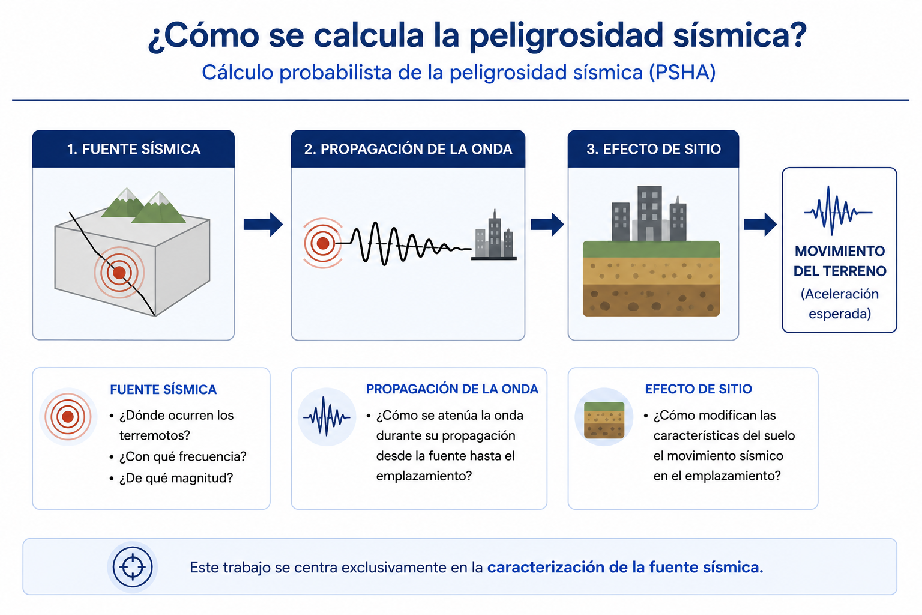
Motivación
Objetivos
Fundamentos
Arquitectura
Funcionamiento
Resultado
Mercado
Presupuesto
Difusión
Conclusiones
5
Notes:
Para calcular la peligrosidad sísmica se realiza un estudio probabilista, o PSHA, que caracteriza tres componentes.
La fuente sísmica dónde, con qué frecuencia y con qué magnitud ocurren los terremotos, la propagación de la onda cómo se atenúa el movimiento hasta el emplazamiento y el efecto de sitio cómo el terreno lo modifica. Combinadas, estiman la aceleración esperada en un emplazamiento.
Este TFG se centra en la primera: la caracterización de la fuente sísmica.

Slide 7
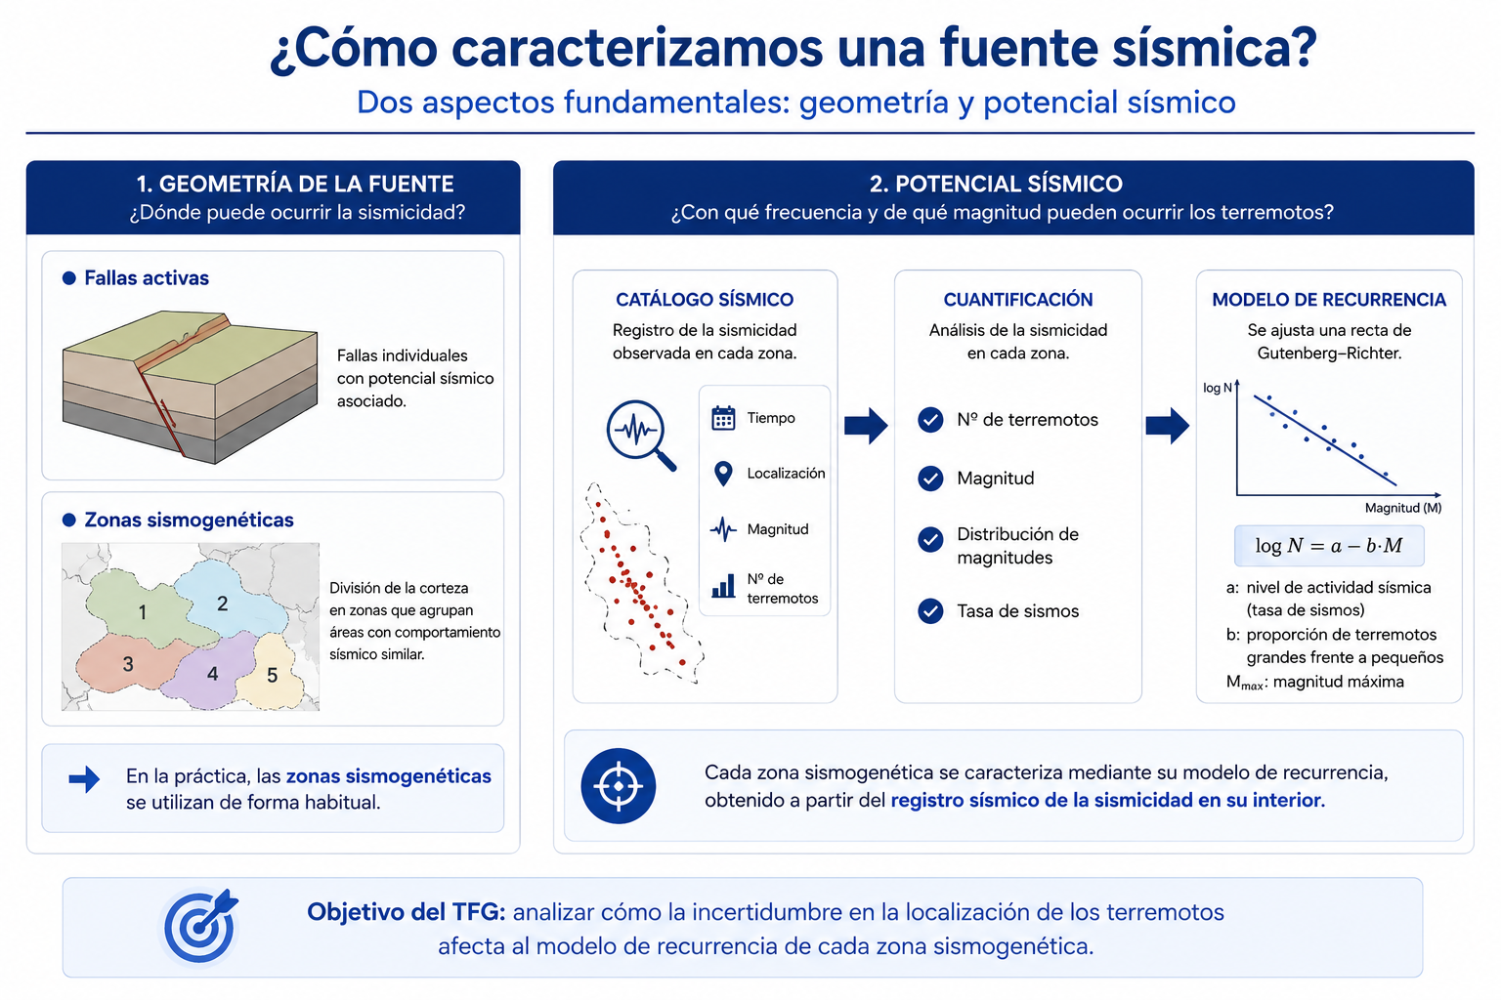
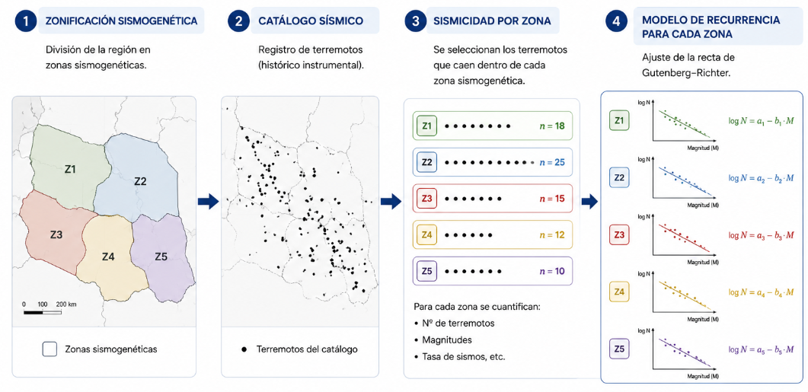
Motivación
Objetivos
Fundamentos
Arquitectura
Funcionamiento
Resultado
Mercado
Presupuesto
Difusión
Conclusiones
6
Notes:
Caracterizar una fuente sísmica exige responder dos preguntas.
Dónde pueden producirse los terremotos: la geometría de las fuentes, representada por fallas activas o, como es más habitual en estudios regionales, por zonas sismogenéticas que agrupan regiones de comportamiento sísmico similar.
Y cuál es su potencial sísmico: analizando la sismicidad del catálogo en cada zona obtenemos su modelo de recurrencia, que describe la actividad esperada en esa región.

Slide 8
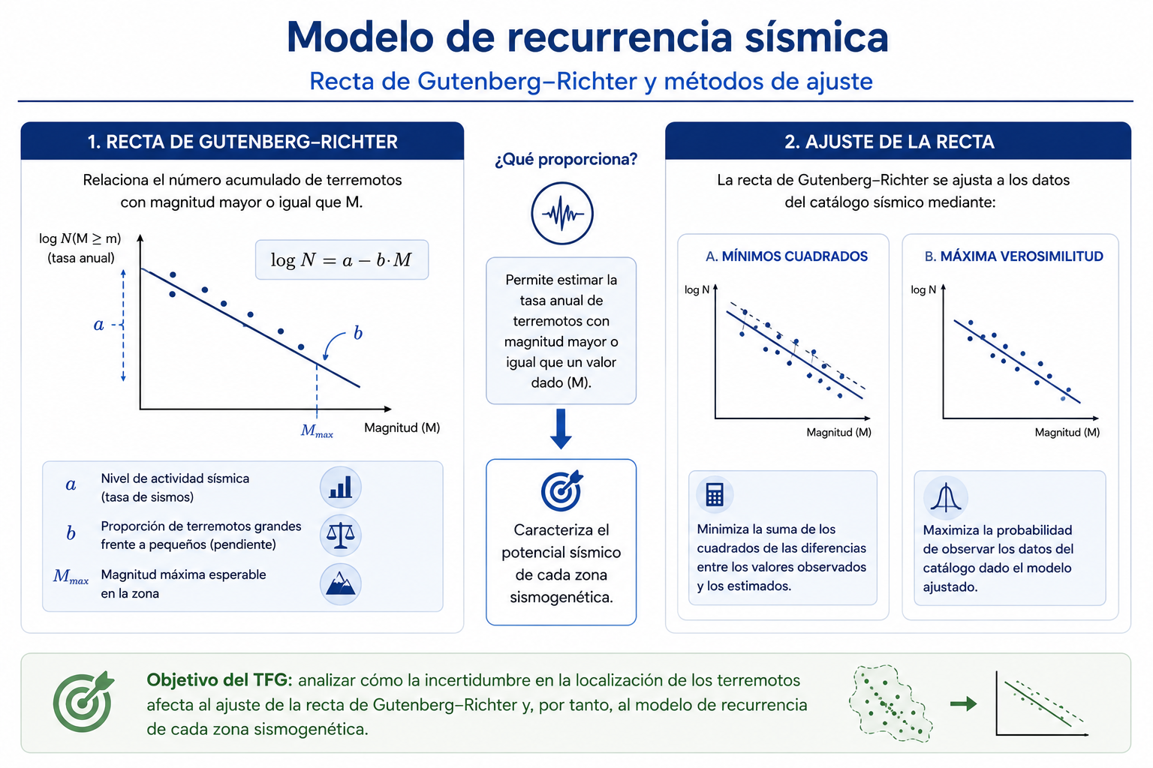
Motivación
Objetivos
Fundamentos
Arquitectura
Funcionamiento
Resultado
Mercado
Presupuesto
Difusión
Conclusiones
7
Notes:
El modelo de recurrencia más habitual es la relación de Gutenberg-Richter, que describe la tasa de sismos de magnitud igual o superior a un valor dado.
De ella obtenemos tres parámetros: a (nivel de actividad sísmica), b (proporción de terremotos grandes frente a pequeños) y la magnitud máxima esperable en la zona.
La recta se ajusta al catálogo por mínimos cuadrados o máxima verosimilitud, y justo sobre ese ajuste actúa el geoportal: muestra cómo la incertidumbre de localización modifica el modelo obtenido.

Slide 9
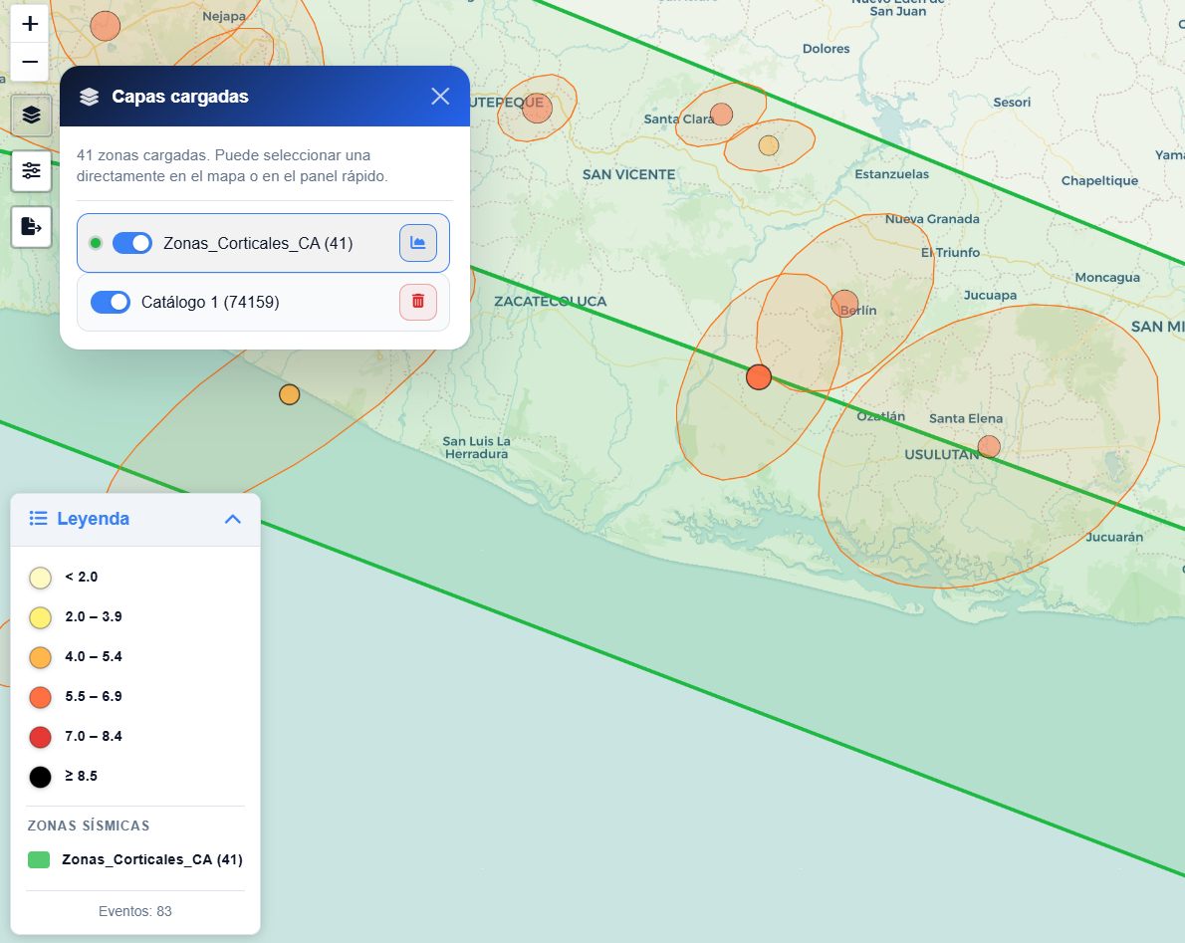
Incertidumbre en la localización
Error epicentral
Motivación
La localización de un sismo no es exacta: lleva asociada una región de confianza.
Objetivos
Fundamentos
Elipses de error
Arquitectura
Definidas por semieje mayor (smajax), menor (sminax) y azimut; modelan la incertidumbre 2D.
Funcionamiento
Resultado
Impacto en la asignación
Mercado
Cerca de un límite, el evento puede caer en una zona u otra → cambian b, R y λ de ambas.
Presupuesto
Difusión
Conclusiones
8
Notes:
Localizar un terremoto es un problema inverso: la precisión depende de la geometría de la red, las lecturas de fases y el modelo de velocidades; en catálogos históricos el error epicentral puede superar los 20-50 km.
La elipse de error representa esa incertidumbre con tres parámetros —semieje mayor, semieje menor y azimut— al 90 % de confianza. Cerca de un límite entre zonas, el evento puede cambiar de zona dentro de su elipse y modificar los parámetros de recurrencia de ambas.
➡ Enlace: veamos con qué tecnologías hemos construido la herramienta.

Slide 10
Stack tecnológico y librerías
Backend y datos
Frontend y geoespacial
Motivación
Objetivos
Python, Django 5
Leaflet.js
Fundamentos
Lógica de servidor, enrutado y vistas
Visor cartográfico interactivo
SQLite
Chart.js
Arquitectura
Base de datos ligera de catálogos y zonas
Gráficas Gutenberg-Richter en el navegador
Funcionamiento
pandas, NumPy, SciPy
PapaParse, shpjs
Resultado
Cálculo numérico y ajuste de la recurrencia
Lectura de catálogos CSV y Shapefiles
matplotlib, geopy
jsPDF, Font Awesome
Mercado
Gráficas server-side y cálculos geodésicos
Informes PDF, iconografía y banderas (i18n)
Presupuesto
Difusión
Conclusiones
9
Notes:
Backend en Python con Django —elegido frente a Flask por traer ORM, rutas y administración de serie— y SQLite: el filtrado espacial se resuelve con matplotlib.path.Path, sin necesidad de PostGIS para el volumen del proyecto.
En el cliente: Leaflet (42 KB, sin clave de API) para mapa, elipses y zonas; PapaParse para CSV con detección automática de separador; shpjs convierte el Shapefile ZIP a GeoJSON sin pasar por el servidor; Chart.js para la gráfica G-R y jsPDF genera el informe íntegramente en el navegador.
➡ Enlace: sobre este stack construimos la experiencia de usuario.

Slide 11
Experiencia de usuario e interfaz
Temas visuales
Interfaz multiidioma
Motivación
Objetivos
Claro, oscuro y daltónico (paleta Okabe-Ito, sin rojo/verde).
Cambio de idioma con selector de banderas.
Fundamentos
Arquitectura
Funcionamiento
Color de zonas y terremotos
Panel lateral adaptable
Resultado
Colapsable y redimensionable; pestañas Datos y Análisis.
Color configurable por zona y terremotos
Mercado
Presupuesto
Difusión
Conclusiones
10
Notes:
Tres temas visuales: claro, oscuro y daltónico con la paleta Okabe-Ito, que elimina el rojo y el verde. Se implementan con variables CSS y el atributo data-theme: el cambio es instantáneo, sin recargar la página.
Se suman el sistema multiidioma con banderas SVG y el panel lateral colapsable y redimensionable con las pestañas Datos y Análisis, más la selección de color para zonas y terremotos.
➡ Enlace: así se concreta en la página de inicio.

Slide 12
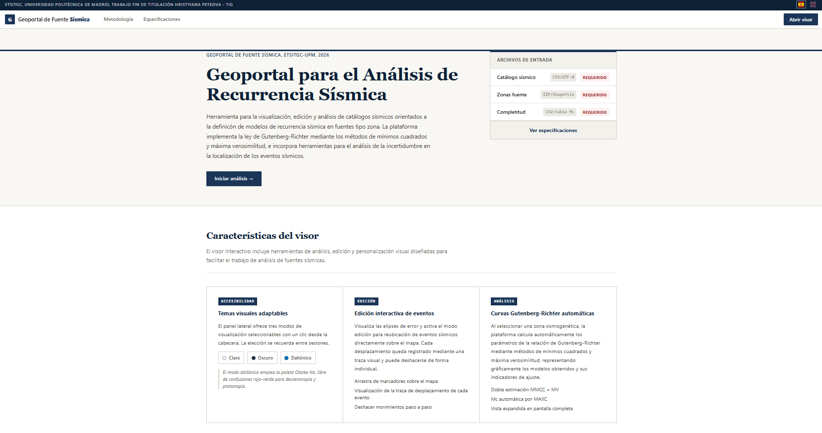
El dashboard de inicio
La página de inicio presenta el proyecto y da acceso al visor, organizando la información en secciones claras antes de entrar en la herramienta.
Motivación
Objetivos
Fundamentos
Barra institucional + selector de idioma
Arquitectura
Navegación principal y sección hero
Funcionamiento
Resultado
Características del visor y metodología
Mercado
Especificaciones del formato de entrada
Presupuesto
Difusión
Conclusiones
11
Notes:
El dashboard presenta el proyecto antes de entrar al visor: barra institucional con selector de idioma, sección hero, características del visor, especificaciones de los datos de entrada y la metodología con las fórmulas de G-R, OLS, MLE y MAXC.
Su función es que el usuario llegue al visor sabiendo exactamente qué formato deben tener su catálogo y sus zonas.
➡ Enlace: pasemos al visor interactivo.

Slide 13
El visor y el panel lateral
Visor interactivo
Panel lateral
Motivación
Objetivos
• Mapa Leaflet con capas base configurables • Epicentros coloreados por magnitud • Elipses de error y polígonos de zona • Popups con datos de cada evento • Zoom, filtros y leyenda dinámica
Pestaña, Datos
Fundamentos
Carga de catálogo CSV y zonas SHP, análisis de completitud (opcional) y opciones de visualización.
Arquitectura
Funcionamiento
Pestaña, Análisis
Resultado
Edición interactiva de terremotos y gráfica Gutenberg-Richter (MMCC / MV).
Mercado
Presupuesto
Incluye cabecera, mensajes de estado y accesos directos a widgets.
Difusión
Conclusiones
12
Notes:
El visor combina el mapa Leaflet —terremotos con radio proporcional a la magnitud, elipses de error y polígonos de zonas— con el panel lateral de dos pestañas.
En Datos se cargan el catálogo CSV, el Shapefile de zonas y la tabla de completitud; en Análisis se activan la edición interactiva de epicentros y la gráfica de Gutenberg-Richter con ajuste por OLS y MLE, que se recalcula con cada cambio.
➡ Enlace: veamos el flujo de trabajo completo.

Slide 14
Widgets y flujo de trabajo
Widgets del mapa
Capas
Filtros
Exportación
Leyenda
Completitud
Motivación
Objetivos
Flujo de trabajo típico
Fundamentos
Arquitectura
1
2
3
4
5
6
7
Funcionamiento
Resultado
Cargar catálogo CSV
Cargar zonas SHP
Completitud (Mc)
Filtrar y visualizar
Editar epicentros
Ajustar G-R
Exportar resultados
Mercado
Presupuesto
Difusión
Conclusiones
13
Notes:
El flujo típico: preparar el catálogo CSV (date, lat, lon, mw), el Shapefile en ZIP y la tabla de completitud; cargarlos en la pestaña Datos; ajustar filtros de magnitud, profundidad y periodo; seleccionar una zona para calcular G-R por OLS y MLE; activar la edición para explorar la sensibilidad; y exportar CSV, GeoJSON o informe PDF.
Todo con validación en cada paso: columnas obligatorias, reintento de codificación Windows-1252, ZIP incompleto o zonas con pocos eventos generan avisos concretos.
➡ Enlace: lo aplicamos a un caso real — Centroamérica.

Slide 15
Datos y configuración
Datos y zonas
Configuración, Centroamérica
Motivación
Catálogo sísmico
Rango de magnitud
Objetivos
ISC-GEM v9.1 (Storchak et al., 2013): localizaciones homogéneas con incertidumbre asociada.
Mw ≥ 5,5
Fundamentos
Profundidad
Arquitectura
0-30 / 0-60 / >60 km
Zonificación
Periodo
Funcionamiento
Alvarado et al. (2017): 3 regímenes tectónicos (cortical, interplaca, intraplaca).
1904-2021
Resultado
Métodos de ajuste
Mercado
Completitud
MMCC y MV
Gamboa-Canté et al. (2024), método de Stepp, catálogo regional centroamericano.
Link a Visor
Presupuesto
Difusión
Conclusiones
14

Slide 16
Herramientas comparables
Herramienta | Web | Análisis G-R | Elipses | Zonas SHP | Coste
ZMAP+ (MATLAB) | No | Sí | No | Parcial | Gratis (acad.)
CRISIS (UNAM) | No | Sí | No | Sí | Gratis
ArcGIS Online | Sí | No nativo | No | Sí | >1.500 €/año
QGIS + plugins | No | Básico | No | Sí | Gratis
Portales IGN/USGS | Sí | No | No | No | Gratis
Geoportal TFG | Sí | MMCC+ MV | Sí | Sí | Gratis (open)
Motivación
Objetivos
Fundamentos
Arquitectura
Funcionamiento
Resultado
Mercado
Diferenciador clave: el editor interactivo de epicentros es único en una herramienta web.
Además: ejecución en navegador, software libre y multiidioma.
Presupuesto
Difusión
Conclusiones
15
Notes:
ZMAP+ exige licencia de MATLAB; CRISIS no ajusta la G-R —la pide como dato de entrada—; OpenQuake es lo más próximo, pero no incorpora la incertidumbre espacial ni visualización interactiva; ArcGIS Online es de pago y sin módulos sísmicos; los portales IGN/USGS solo visualizan y descargan.
El diferenciador clave es el editor interactivo de epicentros condicionado por elipses de error, junto con la ejecución web sin instalación, el software libre, el multiidioma y la corrección de completitud en el ajuste.
➡ Enlace: pasemos a los números del proyecto.

Slide 17
Presupuesto del proyecto
Motivación
Concepto | Coste
Costes de personal | 17.990,00 €
Costes de hardware | 99,61 €
Costes de software | 40,38 €
Otros gastos directos | 70,00 €
Costes indirectos (15 %) | 2.730,00 €
Subtotal (sin IVA) | 20.930,00 €
560 h Ing. Junior (25 €/h) + 57 h supervisión Senior (70 €/h).
Objetivos
Fundamentos
Arquitectura
TOTAL, IVA incl.
25.325,30 €
IVA: 4.395,30€
Funcionamiento
TOTAL, IVA incl. + IRPF
Resultado
22.626,80 €
IRPF: 2698,50€
Mercado
Presupuesto
Difusión
Conclusiones
16
Notes:
El presupuesto simula el coste de un desarrollo profesional equivalente: 560 horas de ingeniero junior y 57 de senior repartidas en seis fases, del análisis de requisitos a la documentación.
Personal 17.990 €, más hardware, software, otros gastos e indirectos (15 %): subtotal 20.930 € y, con IVA del 21 %, un total de 25.325,30 € (22.185,80 € líquidos tras la retención de IRPF).
➡ Enlace: situemos estas cifras en su contexto económico.

Slide 18
Proyección a cinco años (2027-2031)
Hipótesis
Mantenimiento: 200 h Junior + 20 h Senior al año (≈35 % del esfuerzo inicial) Salarios: +3,0 % en 2027 → +2,0 % desde 2029 Infraestructura: 300 €/año Indirectos: 15 %
Motivación
Objetivos
Fundamentos
Arquitectura
Funcionamiento
Resultado
Mercado
Presupuesto
Punto de equilibrio en el 2.º año Retorno acumulado: 59.689 € frente
a 50.011 € de costes de operación
Difusión
Conclusiones
18
Notes:
La proyección a cinco años asume un mantenimiento anual de 200 horas junior y 20 senior, con un escenario conservador de ingresos por licencias SaaS y jornadas de consultoría.
El punto de equilibrio llega el segundo año (+3.881 €) y el quinquenio cierra con 59.689 € de retorno acumulado frente a 50.011 € de costes de operación; los ingresos acumulados (109.700 €) superan la inversión total del ciclo de vida (75.337 €).
➡ Enlace: veamos cómo se ha difundido el trabajo.

Slide 19
Difusión de resultados
Póster AHPGG 2026
Demo NTT DATA
Revista Mapping
Motivación
• XII AHPGG, junio 2026, ETSITGC-UPM. • Sesión S02: Sismología y Física del Interior de la Tierra.
• Demostración funcional en el comité mensual de NTT DATA. • Flujo completo: carga de catálogo, importación de zonas, ajuste G-R, edición de epicentros e informes PDF. • Viabilidad como herramienta integrable en proyectos de riesgos naturales.
• Artículo técnico-científico en preparación para Mapping (Revista Internacional de Geomática). • Difusión al entorno académico y profesional.
Objetivos
Fundamentos
Arquitectura
Funcionamiento
Resultado
Mercado
Presupuesto
Difusión
Conclusiones
19
Notes:
Tres vías de difusión. Un póster en la XII Asamblea Hispano-Portuguesa de Geodesia y Geofísica (junio 2026, ETSI Topografía de la UPM, sesión S02 de Sismología), con código QR a la plataforma en producción y publicación en las actas oficiales.
Una demostración funcional en el comité mensual de NTT DATA, recorriendo el flujo completo en directo, y un artículo para la revista Mapping centrado en la arquitectura open-source y la edición interactiva condicionada por incertidumbres.
➡ Enlace: cerramos con las conclusiones.

Slide 20
Conclusiones
Generales
Limitaciones
Aportaciones
Motivación
• Geoportal funcional que cubre todos los objetivos planteados. • Parámetros de recurrencia coherentes con la bibliografía (caso de aplicación: Centroamérica). • Robusto para catálogos de hasta 100.000 eventos.
• SQLite no optimizada para catálogos de más de 100.000 eventos (migrar a PostgreSQL/PostGIS). • Solo fuentes tipo zona; sin modelos basados en fallas activas individuales. • Estimación de Mc sensible al método MAXC (±0,1 en Mc → ±0,05 en b).
• Editor interactivo de epicentros condicionado por elipses de error: único en una herramienta web. • Integración de catálogos, zonas, completitud y elipses en una sola plataforma. • Ajuste G-R por MMCC y MV con comparación inmediata de resultados.
Objetivos
Fundamentos
Arquitectura
Funcionamiento
Resultado
Mercado
Presupuesto
Difusión
Conclusiones
20
Notes:
El resultado es un geoportal que integra en un único entorno catálogos, zonas, completitud y elipses de error, con ajuste G-R por OLS y MLE, y capacidad para catálogos de hasta 100.000 eventos.
Los resultados muestran que la incertidumbre de localización puede cambiar la composición de los catálogos por zona y, con ello, los modelos de recurrencia; el geoportal permite evaluar ese efecto de forma transparente y reproducible.
Limitaciones reconocidas: SQLite por encima de 100.000 eventos —migrar a PostgreSQL/PostGIS—, solo fuentes tipo zona, sensibilidad de Mc al método MAXC y el método de Weichert aún fuera de la interfaz.

Slide 21
LÍNEAS FUTURAS
Líneas futuras
Fuentes tipo falla
Nuevas funcionalidades
El geoportal trabaja hoy con zonas de área. La extensión más natural es incorporar fuentes tipo falla (fault sources), con sus propios modelos de recurrencia (p. ej. magnitud característica).
• Incorporar algoritmos de declustering para depurar el catálogo dentro de la plataforma. • Estimar la incertidumbre de localización cuando el catálogo no incluya elipses de error. • Exportar modelos de fuentes compatibles con OpenQuake para cálculo probabilista de peligrosidad.
21
Notes:
Tres líneas futuras: incorporar algoritmos de declustering para separar principales, réplicas y enjambres dentro de la plataforma, preparando catálogos válidos bajo hipótesis poissonianas.
Estimar la incertidumbre de localización cuando el catálogo no incluya elipses, a partir de magnitud, año, profundidad o densidad de la red sísmica.
Y exportar los modelos de fuentes en formato compatible con OpenQuake —geometría, parámetros de recurrencia y magnitud máxima— para integrarse directamente en cálculos probabilistas de peligrosidad.
➡ Enlace: con esto concluyo la presentación.

Slide 22
Gracias
¿Preguntas?
Hristiyana Petkova
Geoportal web interactivo para el análisis de recurrencia sísmica con gestión de la incertidumbre espacial
Tutores: Alicia Rivas Medina, Ramón Pablo Alcarria Garrido Grado en Ingeniería de las Tecnologías de la Información Geoespacial E.T.S.I. en Topografía, Geodesia y Cartografía, UPM, julio 2026
22

Slide 23
Posibles preguntas del tribunal
1. ¿Por qué SQLite y no PostgreSQL/PostGIS? ¿Cómo resuelves el filtrado espacial?
2. ¿Por qué Leaflet frente a OpenLayers o Mapbox GL JS?
3. ¿Cómo tratas CSV heterogéneos: separadores, codificación y nombres de columna?
4. ¿Qué se procesa en el cliente y qué en el servidor? ¿Hasta qué volumen escala?
5. ¿OLS o MLE? ¿Cómo afecta la Mc estimada por MAXC al parámetro b?
6. ¿Cómo validaste los cálculos sin tests unitarios en el backend?
23
Notes:
1. SQLite: no había requisitos que justificaran un motor mayor; sin instalación, todo en un archivo. El filtrado espacial se hace con matplotlib.path.Path (contains_points sobre arrays NumPy), casi instantáneo. Límite documentado ~100.000 eventos; la migración a PostgreSQL/PostGIS está prevista como línea futura.
2. Leaflet: 42 KB, documentación excelente y OpenStreetMap sin clave de API. OpenLayers es más complejo de lo necesario y Mapbox GL exige API key con restricciones en su capa gratuita.
3. CSV: PapaParse detecta automáticamente el separador (coma, punto y coma, tabulador); map-load.js normaliza los nombres de columna (ISC-GEM, IGN); si UTF-8 produce caracteres de sustitución se reintenta como Windows-1252; se validan las columnas obligatorias con mensajes concretos.
4. Cliente/servidor: shpjs y jsPDF trabajan íntegramente en el navegador (el Shapefile nunca llega al servidor); el análisis pesado va al servidor con pandas/NumPy; geopy calcula distancias geodésicas WGS-84 para Gardner-Knopoff — la distancia euclídea sería incorrecta lejos del ecuador.
5. OLS vs MLE: MLE (estimador Aki-Utsu) es más estable con catálogos moderados (N < 100). Sensibilidad: ±0,1 en Mc puede cambiar b en ±0,05; por eso se recomienda revisar el histograma y ajustar Mc manualmente. El geoportal permite comparar ambos métodos sobre la misma zona.
6. Validación: es una limitación reconocida en la memoria; se priorizó el prototipo funcional. Los cálculos se validaron comparando con estudios de referencia publicados (resultados coherentes con la bibliografía en Centroamérica). Añadir tests unitarios es parte del trabajo futuro.

